Slide 1
第三单元——
因声求气 吟咏诗韵

Slide 2
第14～15课 虞美人 苏幕遮
1
温馨晨读 鸡声茅店月，人迹板桥霜
2
自主积累 博观而约取，厚积而薄发
3
合作探究 奇文共欣赏，疑义相与析
4
文本拓展 掬水月在手，弄花香满衣

Slide 3
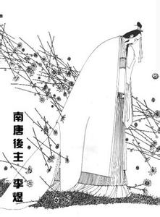
品赏作者
词人李煜
南唐后主李煜这一孤独的才子，你痴，你乐，你悲伤。浮动的暗香，无法把你的魅力展现于世人。有人怨你：国家灭亡，使百姓失去栖身之所。也有人伤你：骄奢淫逸，不思国政，使国家陷入亡国之难。但，更有人念你：念你的惊世之作，念你的旷世之才，被你的绝世之情所迷煞。

Slide 4
从“红锦帝衣”的南唐后主，到“故国不堪回首”的宋室囚徒，词人李煜呵，谁能体味你天上地下的身世沦落？谁能明了你内心“离恨恰如春草，更行更远还生”的巨大沉痛？世人说，亡国的代价铸就了你可追唐诗的非凡成就，你认可么？你愿意后人称呼你南唐李后主还是词人李煜？可惜你不能回答，也许你不屑回答。或许你在乎的，只是无法与自己的家国再进行交谈，不管是用脚步还是视线。一江春水向东流。江河卷走了一切，却卷不走你的离愁别恨；匆匆的流水，因你惨遭变故和心事婉约而多情地歌唱着，歌唱着你的屈辱、黯然以及落寞。
千年李煜，是因为那些平民化的质朴的诗歌。人们记住的是一位词人，而不是一位帝王！

Slide 5
修身名句
慎 微
1．千丈之堤，以蝼蚁之穴溃；百尺之室，以突隙之烟焚。 ——《韩非子》
赏读：千里大堤，因为有蝼蚁在打洞，可能会因此而塌掉决堤；百尺高楼，可能因为烟囱的缝隙冒出火星引起火灾而焚毁。
2．小不忍，则乱大谋。 ——《论语》
赏读：不该干的事，即使很想去干，但坚持不干，叫“忍”。对小事不忍，没忍性，就会影响大局，坏了大事。
3．勿以恶小而为之，勿以善小而不为。 ——陈寿《三国志》
赏读：不要认为小的坏事做了也没关系，也不要认为小的好事做了也没用。人的修养，有一个由量变到质变的问题。小恶做多了，便成大恶；小善积多了，便成了大善。

Slide 6
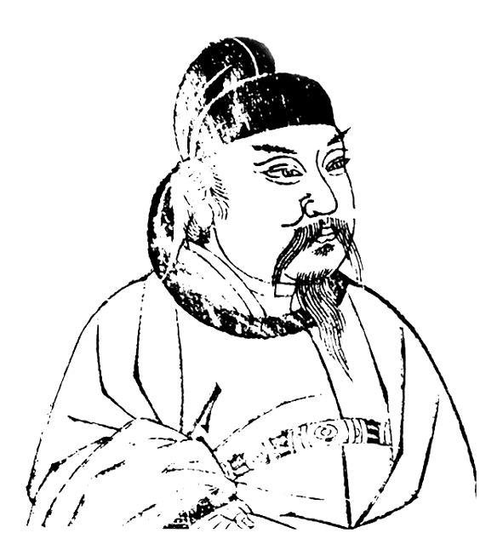
知识卡片
1．作家作品
李煜，五代十国时南唐国君，字重光，号钟隐、莲峰居士。彭城(今江苏徐州)人。南唐元宗李璟第六子，于宋建隆二年(961年)嗣位，史称南唐后主。开宝八年(975)，国破降宋，被俘至汴京，被封为右千牛卫上将军、违命侯。后为宋太宗毒死。李煜虽不通政治，但其艺术才华非凡。精书法，善绘画，通音律，诗和文均有一定造诣，尤以词的成就最高。被称为“千古词帝”。作品有千古杰作《虞美人》《浪淘沙》《乌夜啼》等。

Slide 7
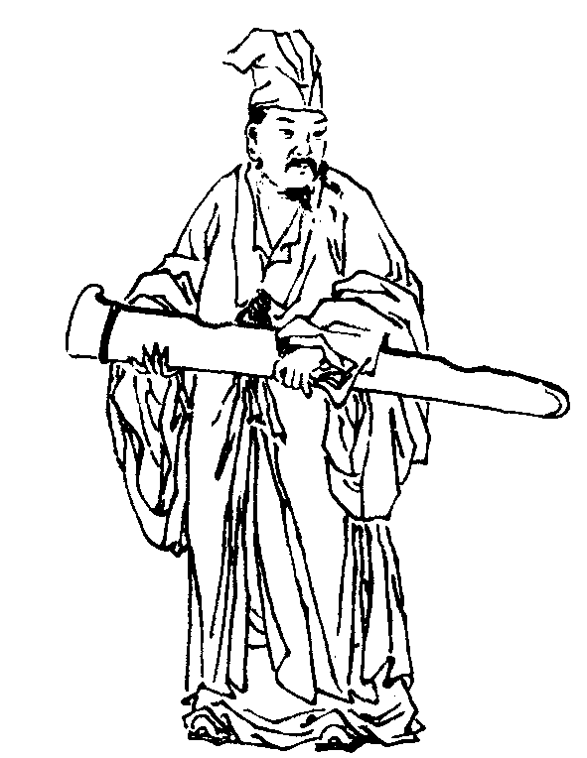
周邦彦(1057—1121)，北宋末期著名的词人，字美成，号清真居士，钱塘(今浙江杭州)人。少年落魄不羁，后在太学读书，宋神宗时因献《汴京赋》为太学正。哲宗时任庐州教授、知溧水县、国子主簿、秘书省正字。徽宗时仕途较坦荡，先后为校书郎、议礼避谕讨、大晟府提举，为朝廷制礼作乐。晚年知顺昌府和处州、南京鸿庆宫提举。卒，赠宣奉大夫。他精通音律，创制不少新词调，现存词二百余篇，多写男女之情和离愁别恨，内容较为单薄，调子很低沉。其词承柳永而多有变化，市井气少而宫廷气多，词风也比柳永更典雅含蓄，且长于铺叙，善于熔铸古人诗句，辞藻华美，音律和谐，具有浑厚、典丽、缜密的特色。他是大晟词人的代表，是婉约派和格律派的集大成者，开南宋姜夔、张炎一派词风，对后世影响很大。
作品有《清真居士集》，已佚。

Slide 8
2．背景简介
《虞美人》
南唐后主李煜的一生可以说是一场豪华与凄凉交织的梦，一首欢乐与哀伤交错的诗。在短短的四十二个春秋中，他经历了从帝王到阶下囚的生活巨变，领略过“春殿嫔娥鱼贯列”(《玉楼春·晚妆初了明肌雪》)这样一个温柔富贵乡中的繁华胜景，也饱尝了“日夕只以眼泪洗面”的囚徒生活中的深悲切恨。因为是一位亡国之君，也是一位才华横溢的词人。李煜早期的作品反映的主要是帝王的荒淫、颓废的生活；亡国以后的词则转为感伤、沉痛之音，后期作品在思想内容上有一个共同点，就是集中写亡国之痛、故国之思，可以说是字字流淌着血泪，句句饱含着愁恨，扩大了词的表现内容，“变伶工之词而为士大夫之词”(《人间词话》)。《虞美人》这首词就是李煜亡国被俘入宋以后的作品。
《苏幕遮》
周邦彦于宋神宗元丰二年入京都，六年为大学正，五年不升，长期沉浮于州县间担任官职，颇受冷落，《苏幕遮》隐隐流露出此意。

Slide 9
预习作业
1．字音识记
①燎香( ) ②溽暑( ) ③窥伺( )
④李煜( ) ⑤罗衾( ) ⑥阑珊( )
liáo rù kuī
yù qīn shān

Slide 10
燎火
潦草
舟楫
编辑
浦口
苗圃
屋檐
儋州
溽暑
床褥
幕僚
撩拨

Slide 11
3．词语解释
①燎沉香，消溽暑：___________________________________
②鸟雀呼晴，侵晓窥檐语：_____________________________
③叶上初阳干宿雨：___________________________________
④故国不堪回首月明中：_______________________________
烧
快天亮之时
昨夜下的雨
禁得起，受得住

Slide 12
4．名句默写
①鸟雀呼晴，____________。
②________________，水面清圆，一一风荷举。
③小楼昨夜又东风，____________________。
④荷尽已无擎雨盖，________________。
⑤梨花院落溶溶月，________________。
⑥________________，只是朱颜改。
侵晓窥檐语
叶上初阳干宿雨
故国不堪回首月明中
菊残犹有傲霜枝
柳絮池塘淡淡风
雕栏玉砌应犹在

Slide 13
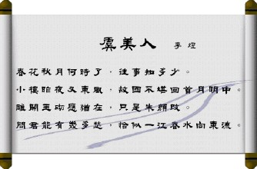
文本助读
《虞美人》
这首词的整体感情基调是悲哀伤感的。词中有不堪回首的
回忆，有痛苦难耐的现实，有诘问，有自问。通过写词人
在秋月之夜登高望远，引发对故国的怀念，抒发怀念故国
的悲伤哀痛之情和如“一江春水向东流”的满腹愁绪。
《苏幕遮》
通过回忆想象联想，以荷花贯穿，既有细致传神地写景状物又颇有诗意地表达了思乡之情。

Slide 14
重点突破
一、“春花秋月”本是美好的事物，词人为什么希望它结束呢？“往事知多少”中的“往事”指什么呢？
提示 “春花秋月”的确是美好的事物，然而随着词人身份地位的改变，这些美好的事物也将在词人的心里改变颜色。原来锦衣玉食，在如花宫女朝歌夜弦伴着的“春花秋月”般的生活只能徒增一个“阶下囚”的无限悲伤，这样美好的事物不如结束的好。
“往事”的内容很丰富，可以泛指他做帝王时的一切活动。如后宫佳丽的簇拥，高坐庙堂、万首称臣的尊严以及为所欲为的自由感等等。

Slide 15
二、《虞美人》一诗作者是怎样来写“愁情”的？
提示 选取典型的景物，“春花秋月、往事、小楼、东风、故国、明月、雕栏玉砌、朱颜、一江春水”，作者运用这么多意象，创设了一幅幅生动形象的画境：春花秋月图、小楼东风图、故国月明图等。
结尾的名句用了比喻，把抽象的感情写得很形象。
虚实结合。对往事的回忆，引起现在的愁苦，前虚后实。
对比手法。春花秋月与往事的对比，小楼东风与故国明月的对比，雕栏玉砌与已改朱颜的对比。

Slide 16
三、总结《苏幕遮》上片，词人调动了哪些感觉器官？
提示 “燎沉香”句，虽可构成烟雾缭绕的画面，但这句并非动作的刻画，而是从嗅觉方面来描述的。
“鸟雀呼晴”是醒后第二个感受，这是从听觉方面来写的。
“侵晓窥檐语”，是醒后的第三个感受，是从视觉方面来写的。“语”，在这里不光是鸟鸣声，而是侧重于刻画鸟鸣时摇头张口与尾部翕张抖颤的动作，更是视觉的形象。
“叶上初阳干宿雨”三句是第二层。这三句是词中的重点，是词人来至户外之所见。

Slide 17
四、词人把空间的想象落实在“吴门”和“长安”两个点上，是用什么连接起来的呢？
提示 “吴门”和“长安”通过荷花一景引起两地之别的感受。“五月”三句写梦游。这三句把孤立的两点进一步缩小并使之具体化。“吴门”化作“渔郎”，“长安”化作作者自己。“五月”二字是串接时间的长线，它一头挽住过去，一头接通现今(“溽暑”)，甚至牵连到作者的梦境。“梦入芙蓉浦”终于把时间与空间的距离缩短，使作者思归之心得到片刻的满足。

Slide 18
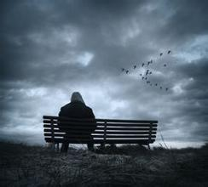
1．阅读延伸
寂寞周邦彦(节选)
(一)
东京汴梁。
凡是末世，总要有一些颓乱的氛围。北宋末年，以汴京为首的城
市生活越来越向享乐方面发展。孟元老在《东京梦华录》中回忆说，
当时“太平日久，人物繁阜。垂髫之童，但习鼓舞；班白之老，不识
干戈。……举目则青楼画阁，绣户珠帘。雕车竞驻于天街，宝马争驰
于御路；金翠耀目，罗绮飘香；新声巧笑于柳陌花衢，按管调弦于茶坊酒肆”。文化阶层的士大夫，也在政治的动荡中磨灭了热情，现实也容不得他们有热情，王安石、欧阳修已经作为古人而远去了，庄严的议论还是在发，可士大夫们的内心已经顺水推舟地享受这世俗温暖而迷乱的生活。

Slide 19
恰巧又是一个精通艺术、善于享乐的宋徽宗做了皇帝，更助长了这种气氛。周邦彦本来也有些文人常有的建功立业之想，但他既不具备相应的才能，也没有升迁到必要的地位，也就自然地走进这种生活圈子，把精力放在音律研究、填词作曲上。提举大晟府，其实是发挥了他的专长。但是，这样的专长，是否是他想要的生活呢？ 他是寂寞的。
(二)
浙江钱塘。
周邦彦出生在这个文化高度发达、富饶美丽的地方。童年的无忧无虑，青年的年少轻狂，再到逐渐认识到社会的不公和生活的艰辛，这往往是许多人走过的成长模式。周邦彦在少年时代个性较为疏懒，但是却很热衷于读书。古代的文人大多是希望自己可以进入朝廷效力的。致君尧舜曾是很多文人的理想。但是很多时候，书生和文人只是政治的附庸而已，仅此而已。

Slide 20
周邦彦耐不住寂寞了，或许就是耐不住寂寞才会使他更加寂寞。他写了一篇《汴都赋》，赞扬新法，我没有看过这篇文章，但是我觉得其言不由衷的地方肯定会有很多。于是，他进入了官场，开始了宦海生涯。
几个职位做下来，周邦彦既没有那种建功立业的才华，社会也没有给他相应的地方。他是个艺术家。你让一个艺术家去从事政治，是玩笑还是不幸？提举大晟府，倒是在一定程度上发挥了他的专长。

Slide 21
(三)
四川眉山。
苏轼可以说是北宋文坛上横空出世的天才。
而天才那挥洒的才情和汪洋恣肆的文风是学不来的。
苏轼的词填得很棒。他往往不受限制，苏轼注重抒情言志的自由，遵守词的音律规范而不为音律所拘，词的可读性胜于可歌性。而他的那种与生俱来的潇洒与豪放是学不来的。他具有豪爽开朗的性格，再加上他丰富的经历、杰出的才华，改变了当时一些词人士大夫把此作为酒边尊前娱宾遣兴的做法，他就是横亘在许多词人面前不可逾越的高峰。但在一定程度上，对词的配乐而歌有所违背。

Slide 22
周邦彦只有将注意力转向词的音律可歌之上。他是极端注重词与音乐的配合的。他任大晟府提举，属于国家的音乐学院教授或者是校长，而最高统治者是喜欢把词用音乐演绎出来的，温软的词，轻曼的舞，渲染出一片歌舞升平，那温柔乡里，一个王朝落寞的身影已经日薄西山。但是这和周邦彦是无关的，他应该是一个艺术家，不但语言玩得好，而且曲子作得也好，深为当时的人们所喜爱。在一定的时空下，人是无法突破时代的局限的。在后代看来很简单的事情，对当时的人来说却很困难。周邦彦的成就是杰出的，他是婉约派的集大成者，在艺术形式和技巧上也是独具匠心的开拓者，他的影响是巨大的。“词中老杜”也不是浪得虚名。
他开辟了一条形式主义的道路，他或许也不想这样，可是，本身的才情，社会的需要，他别无选择，他是寂寞的。

Slide 23
(四)
江西诗派。
点铁成金。
寻章摘句。
唐代的诗人给了后代人很大的压力。这是文化的继承，也是文化的消解。后代人面对前人留下的遗产，既兴奋又沉重。词人的境遇也是如此，似乎好的词句都被前人写光了，搜肠刮肚，总也逃不出前人的范畴，只有融化前人诗句入词。周邦彦做到了浑然天成、如从己出的境地。晏几道、贺铸也善用前人诗句，但他们往往是一首词中偶尔化用一、二句，而且主要是从字面上化取前人诗句，或是一字不改地全句嵌用，或是句法不变而略改几字。而周词往往是一首词中数句化用，

Slide 24
不仅从字面上化用前人诗句变成新的语言，更从意境上点化前人诗句而创造出新的意境，从而把它发展为一种完备的语言技巧。“想依稀、王谢邻里。燕子不知何世。入寻常、巷陌人家，相对如说兴亡，斜阳里。” 时光流逝，裹挟着鲜活的生命和才情。宋末沈义父《乐府指迷》就说：“凡作词，当以清真为主。盖清真最为知音，且无一点市井气。”相信在这样的过程中，他是寂寞而无助的。他只有竭尽才情，才会有这样的成就，其实，他多希望这些句子是自己的“原创”而不是化自前人啊。

Slide 25
(五)
河南商丘。
我没有想到这个寂寞的词人最后的归宿居然是河南商丘。
他虽然没有那么多的风雨飘摇的日子，但宦海沉浮，还是给了他许多漂泊和流浪的感觉。“前度刘郎重到，访邻寻里，同时歌舞。唯有旧家秋娘，声价如故。吟笺赋笔，犹记燕台句。知谁伴、名园露饮，东城闲步。事与孤鸿去。探春尽是，伤离意绪。官柳低金缕。归骑晚、纤纤池塘飞雨。断肠院落，一帘风絮。” 不知道后世琼瑶的《一帘幽梦》是不是也得益于此？

Slide 26
“憔悴江南倦客，不堪听、急管繁弦。歌筵畔，先安簟枕，容我醉时眠。”生老病死，谁也不用着急也逃避不了。他还是念念不忘“急管繁弦”，虽然有随遇而安的意思，可文字里的寂寞与哀伤着实掩饰不住。最后的一抔黄土，掩埋了一代词宗，词人那寂寞的心，却通过古老的象形文字而得以千年之后仍可以触摸，王国维《清真先生遗事》说，读清真词，“文字之外，须兼味其音律。”“今其声虽亡，读其词者，犹觉拗怒之中，自饶和婉，曼声促节，繁分相宣，清浊抑扬，辘轳交往。两宋之间，一人而已”。
古老的河南，是华夏文明的起源，让他葬在这里，是暗示还是一种宿命？

Slide 27
2．写作迁移
【角度】
鸟雀呼晴，侵晓窥檐语。
一“呼”字，极为传神，暗示昨夜雨，今朝晴。鸟雀多情，窥檐而告诉人以新晴之欢，生动而有风致。这是运用了以动衬静的写作手法。
请你运用这种写作手法，写一段文字。
【写作示例】 他从纱窗望出去。满天的星又密又忙，它们声息全无，而看来只觉得天上热闹。一梳月亮像形容未长成的女孩子，但见人已不羞缩，光明和轮廓都清新刻露，渐渐可烘衬夜景。小园草地里的小虫琐琐屑屑地在夜谈。不知哪里的蛙群齐心协力地干号，像声浪给火煮得发沸。几星萤火优游来去，不像飞行，像在厚密的空气里漂浮，月光不到的阴黑处，一点萤火忽明，像夏夜的一只微绿的小眼睛。

